Slide 1
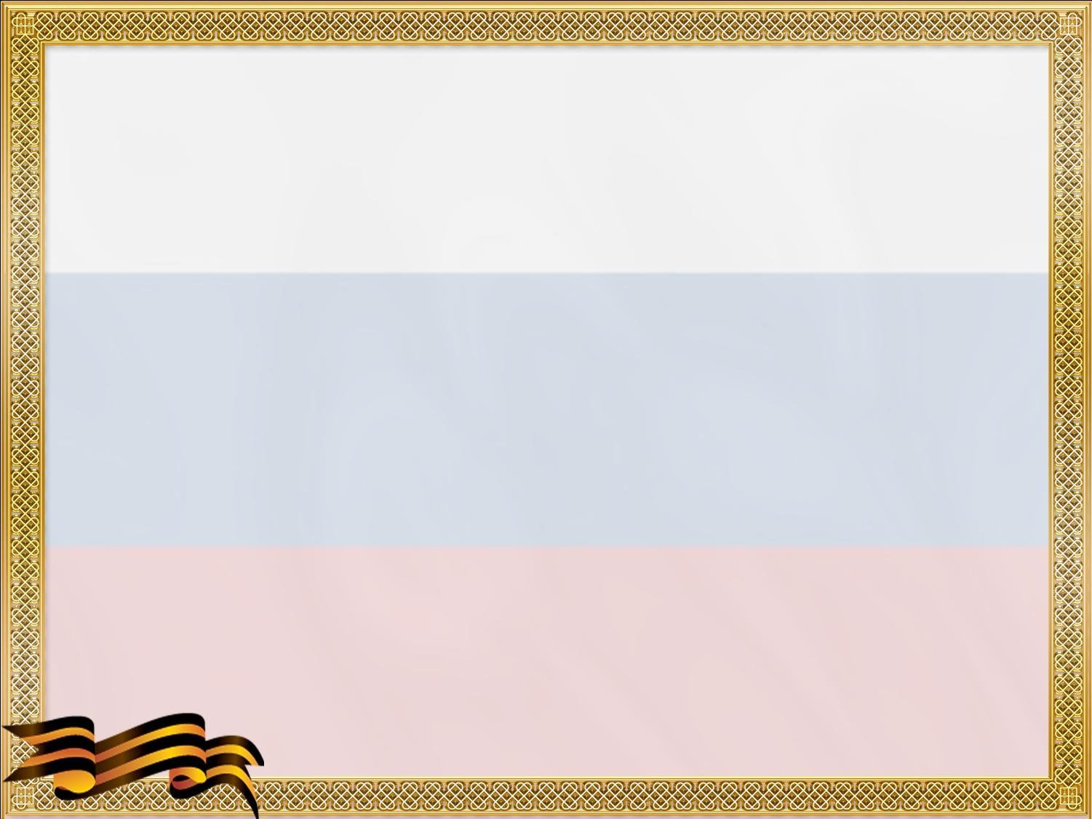
Окружающий мир
4 класс
Учитель начальных классов
МОУ СОШ № 8 пгт. Спирово
Милехина А.В.

Slide 10
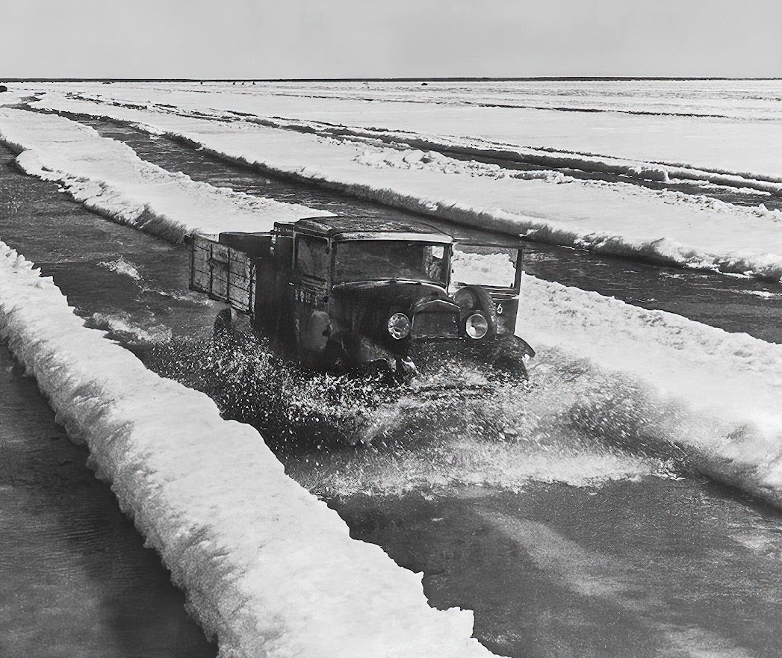
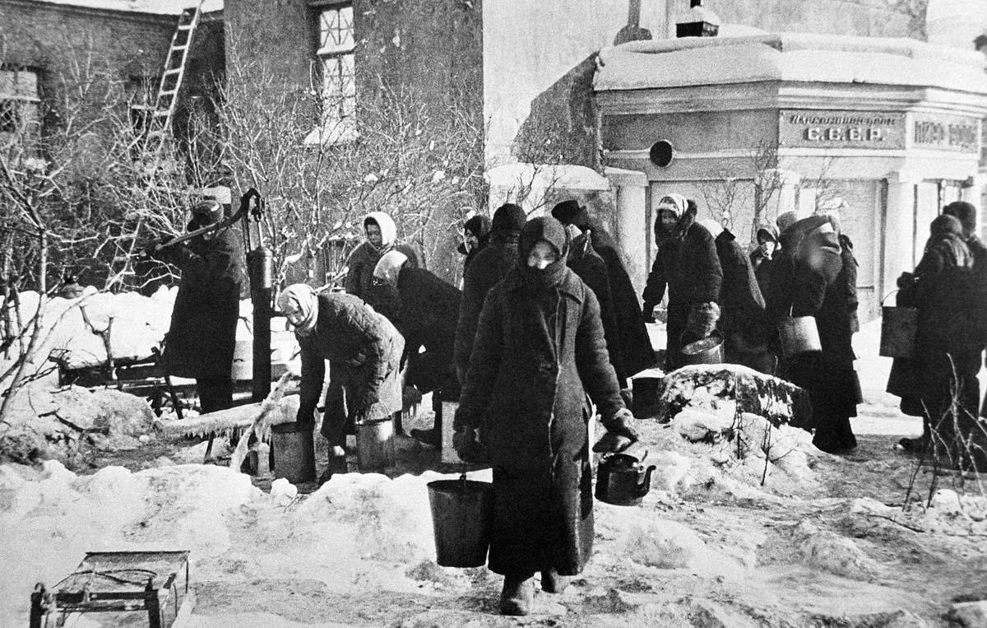
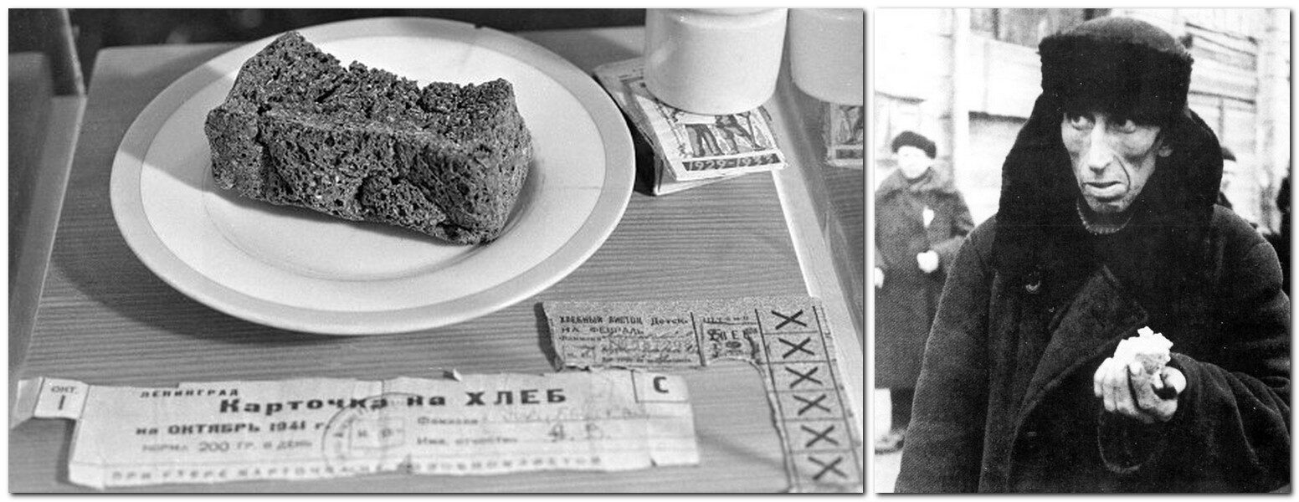
Блокада Ленинграда 1941-1944

Slide 12
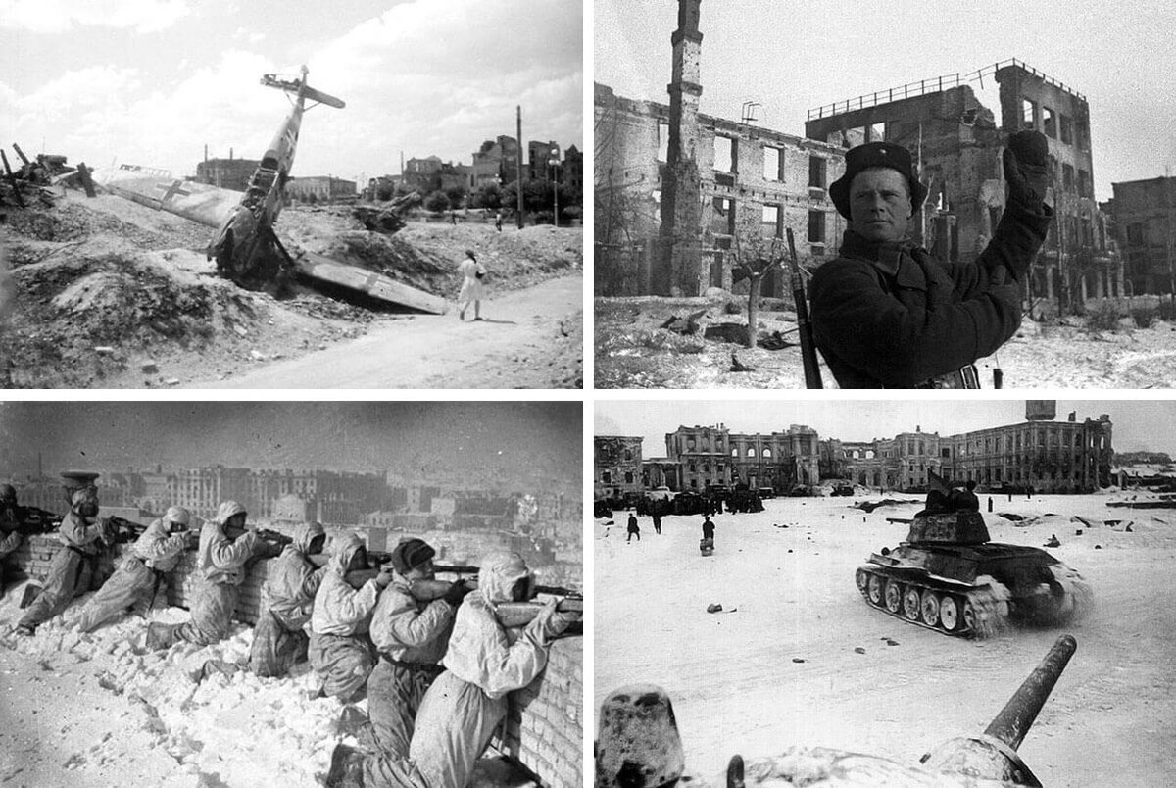
Сталинградская битва
с 17 июля 1942 года
по 2 февраля 1943 года

Slide 13
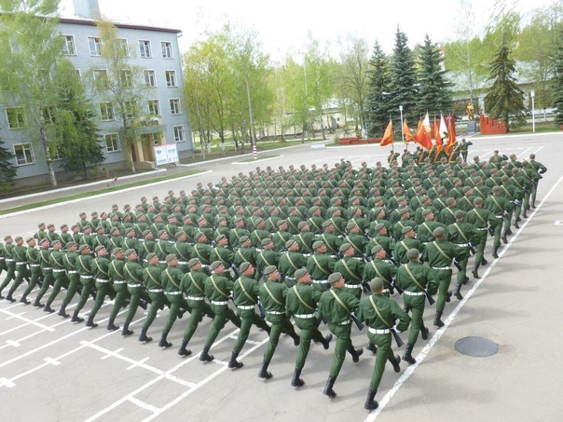
ФИЗКУЛЬТМИНУТКА

Slide 14
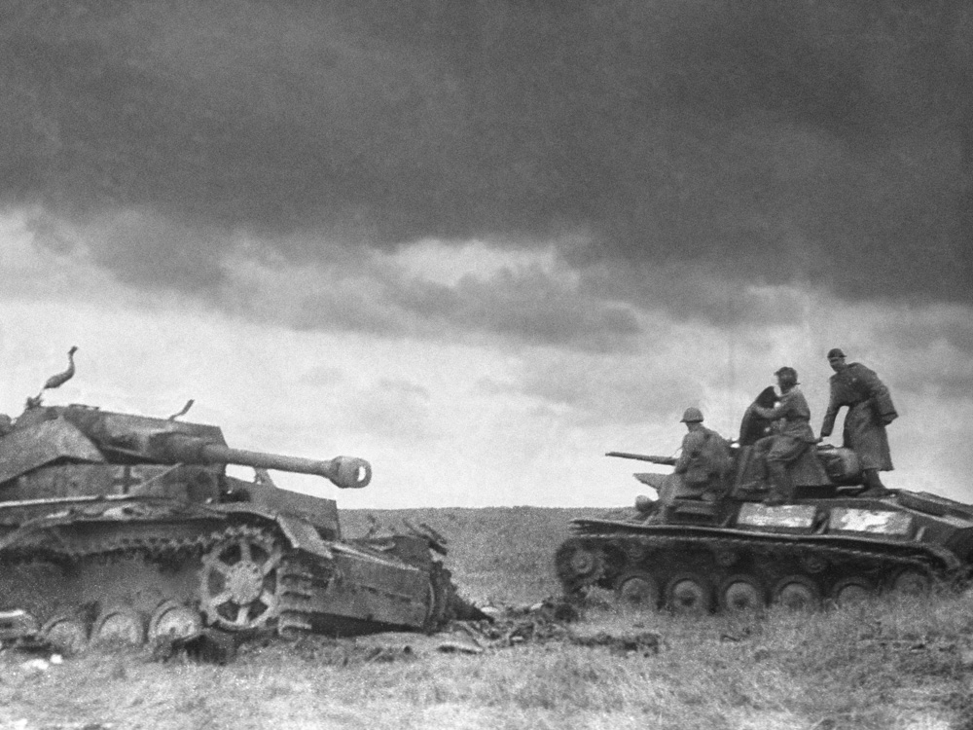
Курская битва
с 5 июля по 23 августа 1943 г
Крупнейшее танковое сражение у деревни Прохоровка.
В нем участвовало 1200 танков.

Slide 15
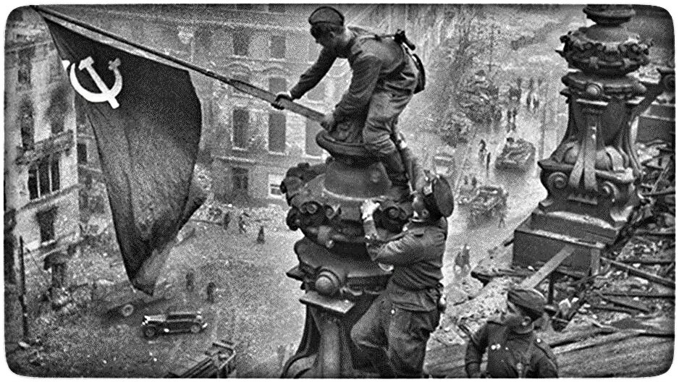
30 апреля в 21 ч 50 мин 1945 год водружено Знамя Победы

Slide 16
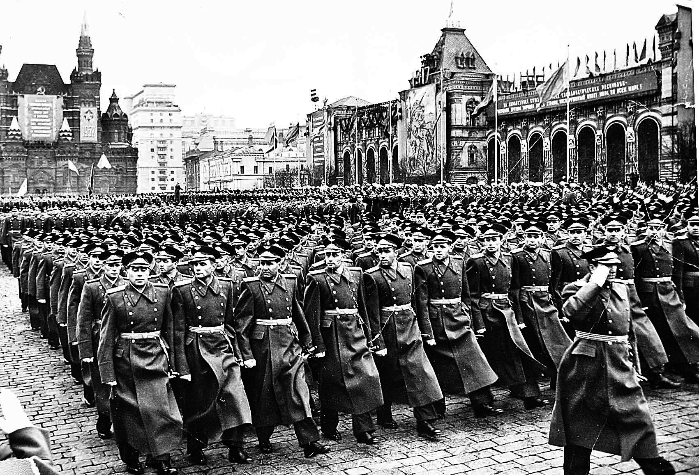
9 мая 1945 год - парад на Красной площади

Slide 18
Спасибо за урок!

